Slide 1
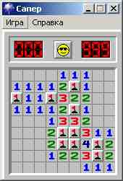
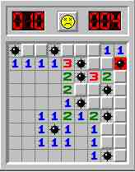
ПРОБЛЕМНОЕ ПОЛЕ
МОЛОДОГО УЧИТЕЛЯ

Slide 2
Уроки
Классное руководство
МОЛОДОЙ УЧИТЕЛЬ
Взаимодействие с администрацией школы
Личное время и пространство
…

Slide 3
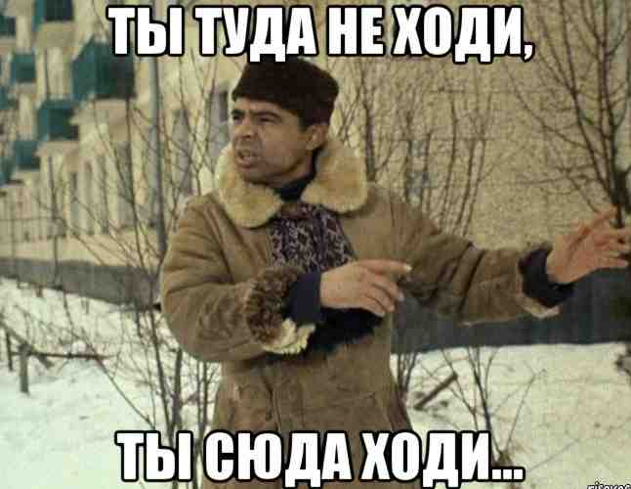

Slide 4
Создание классного коллектива
Творчество
Рефлексия
Работа с родителями
Дисциплина
Методика
Уроки
Документа-ция
Классное руководство
МОЛОДОЙ УЧИТЕЛЬ
Взаимодействие с администрацией школы
Личное время и пространство
…

Slide 5
Взаимодействие
с администрацией
Изучить устав школы
Ознакомиться со своими функциональными обязанностями
Ознакомиться с графиком контроля
Стараться все сдавать в срок
Обращаться за помощью

Slide 6
Уроки
МЕТОДИКА, ТВОРЧЕСТВО, РЕФЛЕКСИЯ
Современный урок – это хорошо спланированная учителем самостоятельная работа ученика, направленная на формирование УУД.
ОСНОВНЫЕ КОМПОНЕНТЫ СОВРЕМЕННОГО УРОКА:
1. Организационный
2. Целевой
3. Мотивационный
4. Коммуникативный
5. Содержательный
6. Технологический
7. Контрольно-оценочный
8.Аналитический

Slide 7
Уроки
МЕТОДИКА, ТВОРЧЕСТВО, РЕФЛЕКСИЯ
Планирование урока:
Определить и четко сформулировать для себя и отдельно для учащихся целевую установку урока.
Планирование учебного материала урока и подготовка к нему учителя.
Учитывать особенности класса!
Сгруппировать отобранный учебный материал.
Продумать «изюминку» урока.
Спланировать контроль за деятельностью учащихся на уроке.
Подготовить оборудование для урока.
Продумать задания на дом.

Slide 8
Дисциплина
Принципы дисциплины
Определите границы дозволенного.
Когда дети открыто бросают вызов неповиновения, отвечайте на него решительно и уверенно, но при этом сохраняя самообладание и спокойствие.
Следует различать границы между сознательным неповиновением и ребяческой безответственностью.
Избегайте требований, которые невозможно выполнить.
Пообещали – выполняйте.
Пусть вашими действиями руководит любовь! ☺

Slide 9
Дисциплина
Один педагог, выступая по национальной программе телевидения, сказал:
«Мне нравится быть профессиональным работником в сфере образования, но я терпеть не могу повседневную преподавательскую работу с ее обязанностями и задачами. Дети, с которыми я занимаюсь, такие непослушные, что ради поддержания порядка в классе мне приходится быть грубым и рассерженным»
Как побороть гнев?

Slide 10
Классное руководство
Ознакомиться со своими функциональными обязанностями как классного руководителя
Заранее уточнить – ведением какой документации должен заниматься классный руководитель
Заранее продумать внеклассную деятельность класса
Разделять обязанности
При работе с родителями помните: «Вы выполняете свои обязанности!»

Slide 11
Создание классного коллектива
Творчество
Рефлексия
Работа с родителями
Дисциплина
Методика
Уроки
Документа-ция
Классное руководство
МОЛОДОЙ УЧИТЕЛЬ
Взаимодействие с администрацией школы
Личное время и пространство
…

Slide 12
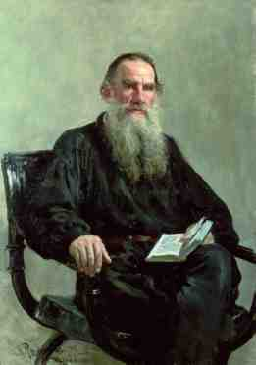
«Не тот учитель, кто получает воспитание и образование учителя, а тот, у кого есть внутренняя уверенность в том, что он есть, должен быть и не может быть иным. Эта уверенность встречается редко и может быть доказана только жертвами, которые человек приносит своему призванию».
Л.Н.Толстой

